Slide 1
СПАСТИКА
В ПАЛЛИАТИВНОЙ ПОМОЩИ
ОСНОВНЫЕ ПРИЧИНЫ И ПРОЯВЛЕНИЯ, ДИФФЕРЕНЦИАЛЬНАЯ ДИАГНОСТИКА И ЛЕЧЕНИЕ ОСТРЫХ И ХРОНИЧЕСКИХ СПАСТИЧЕСКИХ СОСТОЯНИЙ В ПРАКТИКЕ ПАЛЛИАТИВНОГО ВРАЧА
Примакова Анастасия Евгеньевна, врач-невролог
Московский многопрофильный центр паллиативной помощи Департамента здравоохранения города Москвы
Москва, 2019 г.

Slide 2
КОЛИЧЕСТВО ПАЦИЕНТОВ С ЗАБОЛЕВАНИЯМИ НЕРВНОЙ СИСТЕМЫ В ЦЕНТРЕ ПАЛЛИАТИВНОЙ ПОМОЩИ РАСТЕТ*
Группы нозологии ( пациенты ЦПП, без учета пациентов хосписов) | 2017 | 2018
Опухоли (С) –опухоли головного и спинного мозга) | 23 | 42
Болезни нервной системы ( болезнь Паркинсона, РС, БАС и прочие) (G) | 166 | 173
Сосудистые заболевания головного мозга ( перенесенные ОНМК, ДЭП) (I) | 312 | 363
Итого | 501 | 578
*Статистические данные Центра Паллиативной помощи ДЗМ за 2017- 2018 гг.

Slide 3
БОЛЬШЕ НЕОНКОЛОГИЧЕСКИХ ПАЦИЕНТОВ С НЕВРОЛОГИЧЕСКИМ ДЕФИЦИТОМ
БОЛЬШЕ БОЛЬНЫХ СО СПАСТИКОЙ
Особый уход
Правильное позиционирование
Симптоматическое
лечение
КАЖДОМУ ВРАЧУ ПАЛЛИАТИВНОЙ ПОМОЩИ НЕОБХОДИМО ПОНИМАТЬ, КАК ВЕСТИ ТАКИХ ПАЦИЕНТОВ

Slide 4
СПАСТИКА
РАЗВИТИЕ КОНТРАКТУР
УХУДШЕНИЕ СОСТОЯНИЯ ПАЦИЕНТА
БОЛЕВОЙ
СИНДРОМ
ПРОЛЕЖНИ
ПСИХОЛОГИЧЕСКИЕ
СТРАДАНИЯ
Notes:
ФОТО

Slide 5
НАРУШЕНИЕ МЫШЕЧНОГО ТОНУСА
ПО ПРОДОЛЖИТЕЛЬНОСТИ
ПО ЛОКАЛИЗАЦИИ
ОСТРЫЕ
Дистоническая атака
Серотониновый синдром
ГЕНЕРАЛИЗОВАННЫЕ
ЛОКАЛЬНЫЕ И
БЛЕФАРОСПАЗМ
ХРОНИЧЕСКИЕ
Спастика
Гиперкинезы
Атония

Slide 6
ДИСТОНИЧЕСКАЯ АТАКА
КАКОВЫ ПРИЧИНЫ ПОЯВЛЕНИЯ

Slide 7
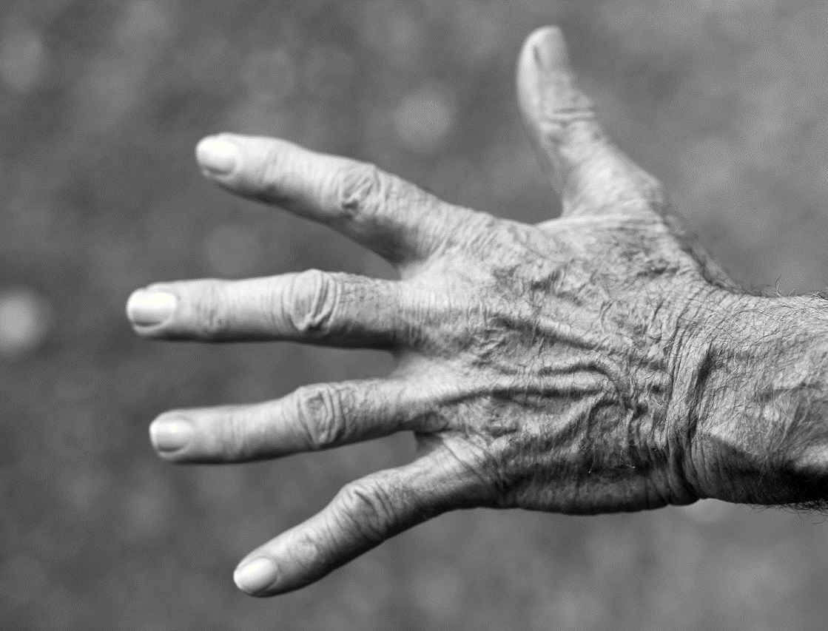
ДИСТОНИЧЕСКАЯ АТАКА
Резкое непроизвольное повышение мышечного тонуса до ригидности

Slide 8
ДИСТОНИЧЕСКАЯ АТАКА
САМАЯ ЧАСТАЯ ПРИЧИНА
Оцените боль
по шкале для невербальных пациентов!
БОЛЬ
Обезбольте пациента!

Slide 9
ДИСТОНИЧЕСКАЯ АТАКА
Всегда предупреждайте
о своих действиях
пациента!
СТРАХ

Slide 10
ДИСТОНИЧЕСКАЯ АТАКА
ДРУГИЕ ПРИЧИНЫ
Отрицательные эмоции
Длительное сохранение одной позы
Запор
ГЭРБ ночью
Инициация движения
Нейродегенеративные состояния
Гипогликемия

Slide 11
ОСТРЫЕ ЛЕКАРСТВЕННЫЕ ДИСТОНИИ
КАКИЕ ЛЕКАРСТВА ИХ ВЫЗЫВАЮТ

Slide 12
ОСТРЫЕ ЛЕКАРСТВЕННЫЕ ДИСТОНИИ
ПРЕПАРАТЫ И
ЛЕВОДОПЫ
ТРИЦИКЛИЧЕСКИЕ
АНТИДЕПРЕССАНТЫ
БЛОКАТОРЫ D2 РЕЦЕПТОРОВ:
нейролептики М церукал Ж*
АЭП ФЕНИТОИН
КАРБМАЗЕПИН
*НЕОБХОДИМОСТЬ ХОЛИНОЛЕТИЧЕСКОГО КОРРЕКТОРА (АКИНЕТОН)

Slide 13
ОСТРЫЕ ЛЕКАРСТВЕННЫЕ ДИСТОНИИ
КАК ПРОЯВЛЯЮТСЯ?

Slide 14
ОСТРЫЕ ЛЕКАРСТВЕННЫЕ ДИСТОНИИ
ОРОФАЦИАЛЬНАЯ ДИСКИНЕЗИЯ
ХОРЕЯ
двигательное беспокойство
АКАТИЗИЯ
двигательное беспокойство
Окулогирный криз
закатывание глаз до нескольких часов
МИОКЛОНИЯ
ТИКИ
Нейролептический синдром
ранний и поздний

Slide 15
ОСТРЫЕ ЛЕКАРСТВЕННЫЕ ДИСТОНИИ
СЕРОТОНИНОВЫЙ
СИНДРОМ
СЕРОТОНИНОВАЯ ИНТОКСИКАЦИЯ

Slide 16
СЕРОТОНИНОВЫЙ СИНДРОМ
СЛОЖНО ДИАГНОСТИРОВАТЬ!
похож на болевой синдром у невербальных пациентов
назначают больше трамадола и других
наркотических обезболивающих препаратов
УСИЛЕНИЕ СЕРОТОНИНОВОГО СИНДРОМА

Slide 17
СЕРОТОНИНОВЫЙ СИНДРОМ
ВОЗНИКНОВЕНИЕ
При одновременном приеме наркотических препаратов и амитриптилина
трамадол
ондансетрон
метоклопрамид
тразодон
рисперидон
линезолид
фентанил

Slide 18
СЕРОТОНИНОВЫЙ СИНДРОМ
ПРОЯВЛЕНИЯ
тахикардия
артериальная гипертония
гипертермия
пот
повышенная сальность кожи лица
мидриаз
понос
гиперрефлексия
клонусы
возбуждение
мышечная ригидность

Slide 19
СЕРОТОНИНОВЫЙ СИНДРОМ
ЛЕЧЕНИЕ
Постараться снизить дозы
Какие препараты можно отменить – попробовать отменить
Симптоматические препараты, снижающие мышечный тонус, температуру
ДИАЗЕПАМ
КЛОНАЗЕПАМ
БАКЛОФЕН
Применяются при лечении нейропатического вида болевого синдрома
Снимает гиперкинезы и возбуждение
ГАБАПЕНТИН
ПРЕГАБАЛИН
ТЕТРАБЕНАЗИН
пока нет в РФ

Slide 20
КАК ОТЛИЧИТЬ ДИСТОНИЧЕСКУЮ АТАКУ ОТ СУДОРОГ?

Slide 21
КАК ОТЛИЧИТЬ ДИСТОНИЧЕСКУЮ АТАКУ ОТ СУДОРОГ?
ДИСТОНИЧЕСКАЯ АТАКА
СУДОРОГИ
В анамнезе выраженные двигательные нарушения
В анамнезе судорожный синдром
Без четкого начала
Стереотипные движения — клонусы, тоническое напряжение
Вычурные позы
Без сознания
Эмоциональная реакция
Миоз/снижение фотореакции зрачков
Длительная
Сон в постприступном периоде
ДЛИТЕЛЬНАЯ АТАКА МОЖЕТ ПРИВЕСТИ К СУДОРОГАМ

Slide 22
ДИСТОНИЧЕСКАЯ АТАКА И СУДОРОГИ
ЛЕЧЕНИЕ
СХОДСТВО
В острый период лечение одинаково:
раствор диазепама
Итраназально/быстрое всасывание
Ректально/быстрое всасывание
подкожно
ОТЛИЧИЯ
подход к диагностике
базисная терапия
профилактика

Slide 23
ХРОНИЧЕСКИЕ СПАСТИЧЕСКИЕ
СОСТОЯНИЯ

Slide 24
ХРОНИЧЕСКИЕ СПАСТИЧЕСКИЕ СОСТОЯНИЯ
ОСЛОЖНЕНИЯ
Миодистрофия
Дыхательная недостаточность
Контрактуры суставов
Болевой синдром
Трудности ухода, перемещения и позиционирования
Депрессия, отсутствие произвольности и апатия
ДЦП
Инсульты
Последствия ЧМТ
Неврологический дефицит после лечения
Нейродегенеративные прогредиентные состояния: РС
Полиневропатии в поздних стадиях

Slide 25
ХРОНИЧЕСКИЕ СПАСТИЧЕСКИЕ СОСТОЯНИЯ
ЛЕЧЕНИЕ
ОБЕЗБОЛИВАНИЕ
Спастика может быть вызвана болью,
поэтому сначала обезболиваем!
КОНСЕРВАТИВНЫЕ МЕТОДЫ
РАДИКАЛЬНЫЕ МЕТОДЫ
Notes:
Фото людей с терапорезами

Slide 26
ХРОНИЧЕСКИЕ СПАСТИЧЕСКИЕ СОСТОЯНИЯ
КОНСЕРВАТИВНЫЕ МЕТОДЫ ЛЕЧЕНИЯ
НАЗВАНИЕ
ПРЕПАРАТА
ДОЗА
ОСОБЕННОСТИ
Нельзя принимать длительный срок
Диазепам
по 5мг 2 раза/день (5-7 дней)
Вызывает привыкание к дозе
Много побочных эффектов
Плохо переносится
Продленного действия
Толперизон (мидокалм) Н-холинолитик
Узкий терапевтический диапазон
300мг в сутки на 2 приема
Угнетает ретикулярную формацию
Вызывает недержание мочи и гипотонию
Тизанидин (сирдалуд) Агонист альфа 2 адренорецепторов
Короткого действия
2-6мг 3-4 раза
Узкий терапевтический диапазон
Может вызвать нарушение дыхания
Клонидин
клофелин
трансдермальная
форма 7 дней
Баклофен
1 таблетка – до 8 часов, макс. доза 150мг/сутки
Короткого действия по 10 и 25мг

Slide 27
ХРОНИЧЕСКИЕ СПАСТИЧЕСКИЕ СОСТОЯНИЯ
КОНСЕРВАТИВНЫЕ МЕТОДЫ ЛЕЧЕНИЯ
ВАЖНО ПОМНИТЬ!
аспирационные
осложнения
препараты, снижающие тонус
часто наличие дисфагии у пациентов
усиление
дисфагии
контроль за нарастанием дисфагии
контроль глотания
трехглотковая проба
НАЗВАНИЕ
ПРЕПАРАТА

Slide 28
ХРОНИЧЕСКИЕ СПАСТИЧЕСКИЕ СОСТОЯНИЯ
КОНСЕРВАТИВНЫЕ МЕТОДЫ ЛЕЧЕНИЯ
ВАЖНО ПОМНИТЬ!
препараты, снижающие тонус
наличие гастростомы трахеостомы
гиперсаливация
аспирация
чаще санировать
следить за гигиеной полости рта
НАЗВАНИЕ
ПРЕПАРАТА

Slide 29
ХРОНИЧЕСКИЕ СПАСТИЧЕСКИЕ СОСТОЯНИЯ
КОНСЕРВАТИВНЫЕ МЕТОДЫ ЛЕЧЕНИЯ
НАЗВАНИЕ
ПРЕПАРАТА
ДОЗА
ОСОБЕННОСТИ
Снижает возбудимость подкорковых
структур
Клоназепам
ингибитор ГАМК
Требует титрования, макс. доза 30мг/сутки
Требует титрования
Привыкание, угнетение, головокружение
Габапентин
до 3600мг/сутки
Побочный эффект – мышечное расслабление
Прегабалин
до 600мг в сутки
Транксен (дикалия клоразепат)
Аналог бензодиазепина, менее седативный, более миорелаксирующий эффект
Дантролен
Кальциевый блокатор, хорошо работает при спастике как центрального, так и спинального генеза
НЕТ В РФ

Slide 30
РАДИКАЛЬНЫЕ МЕТОДЫ ЛЕЧЕНИЯ*
ХРОНИЧЕСКИЕ СПАСТИЧЕСКИЕ СОСТОЯНИЯ
Ботулотоксин тип А
Баклофен
Химический невролиз
Хирургические методы иссечение корешков, стимуляции
Локально при геми и моно формах
Интратекальное введение насосной системой проба
Фенол с этанолом стопа и аддукторы бедер
*пока не применяются в Центре паллиативной помощи

Slide 31
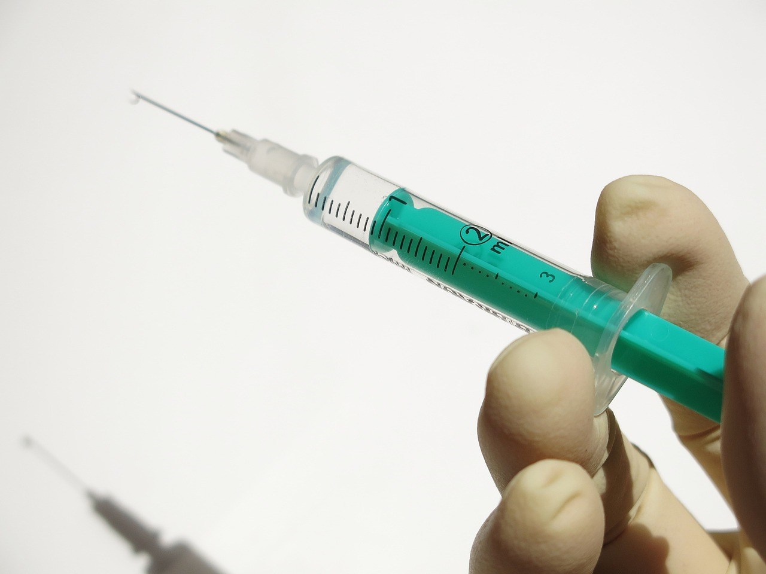
РАДИКАЛЬНЫЕ МЕТОДЫ ЛЕЧЕНИЯ
ИНЪЕКЦИОННЫЙ МЕТОД
Ботулинический токсин типа А – диспорт, ксеомин, ботулотоксин
Высокая эффективность (Уровень убедительности рекомендации А, уровень достоверности доказательств – 1а)
Большая доказательная база, применяется на протяжении уже более 20 лет
Селективность действия: мышечное расслабление происходит только в целевых мышцах, не оказывая действия на весь организм, не усугубляя дисфагию
Действие развивается в среднем через 10-14 дней после инъецирования и продолжается в течение 3-4 месяцев
Инъекции выполняются под контролем УЗИ
Для восстановления пациента со спастичностью требуется 3-4 регулярных инъекционных сессий в год, с постепенным повышением дозы
Инъекционная ботулинотерапия входит в ОМС
Противопоказание – тяжелая миодистрофия
*пока не применяются в Центре паллиативной помощи
Фото Jochen Pippir

Slide 32
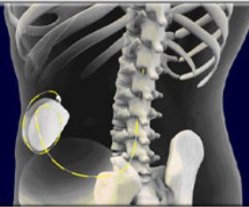
РАДИКАЛЬНЫЕ МЕТОДЫ ЛЕЧЕНИЯ
ПОМПА
Баклофен для интратекального введения - лиоресал
Принцип действия
подавление патологической активности двигательных нейронов спинного мозга, которая возникает вследствие отсутствия регулирующего влияния вышележащих отделов ЦНС
Баклофен доставляется непосредственно в подоболочечное пространство спинного мозга - Intrathecal baclofen pump system (подоболочечная баклофеновая насосная система)
Заправка помпы только в медицинском учреждении каждые 2-3 месяца при помощи чрезкожной пункции
Клинический эффект достигается гораздо меньшими дозами баклофена, чем при использовании таблетированных форм
Недостатки
Высокая стоимость заправки помпы
Установка помпы по квоте, но заправка препарата в ОМС не входит
*пока не применяются в Центре паллиативной помощи

Slide 33
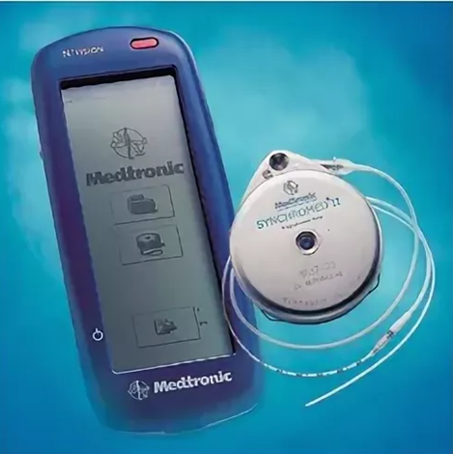
РАДИКАЛЬНЫЕ МЕТОДЫ ЛЕЧЕНИЯ
ПОМПА
Что входит в состав помпы
резервуар, в котором находится лекарственное средство в форме инъекции электронный
блок управления
люмбальный катетер, с одной стороны подключенный к помпе, а с другой направленный в полость со спинномозговой жидкостью (пространство под твердой оболочкой спинного мозга)
перед установкой проводится проба с лиоресалом
срок службы - 5-7 лет
Противопоказания
отрицательная проба на лиоресал
аллергические реакции на лиоресал
Из резервуара баклофен поступает непосредственно в спинномозговую жидкость, а его дозировка контролируется специальным радиотелеметрическим устройством
*пока не применяются в Центре паллиативной помощи

Slide 34
ГДЕ МОЖНО УСТАНОВИТЬ БАКЛОФЕНОВУЮ ПОМПУ
РАДИКАЛЬНЫЕ МЕТОДЫ ЛЕЧЕНИЯ
Научный центр неврологии (г. Москва)
НИИ нейрохирургии им. Бурденко (г. Москва)
Научно-исследовательский психоневрологический институт им. В.М. Бехтерева (Санкт-Петербург)
Федеральный центр нейрохирургии (г. Тюмень)
НИИ педиатрии и детской хирургии (г. Москва)
Научный практический центр помощи детям им. Войно-Ясенецкого (г. Москва)
Опыт ведения пациентов с баклофеновой помпой:
1 взрослая пациентка из ЦПП
более 10 детей

Slide 35
РАДИКАЛЬНЫЕ МЕТОДЫ ЛЕЧЕНИЯ
ИМПЛАНТАЦИЯ
ПОМПЫ
ОПРЕДЕЛЕННЫЕ
РИСКИ
ЧАСТОТА ОСЛОЖНЕНИЙ ¹
Индивидуальные реакции на действие препарата
Кровотечение
Присоединение бактериальной инфекции
Неисправность системы и поступление в ликвор высоких доз препарата, что может вызвать головокружение, сонливость, слабость, бессонницу, тошноту, рвоту, запоры, нарушения дыхания, снижение мышечного тонуса
Непроходимость люмбального катетера, что требует повторной операции по его замене
18%
1. Бикмуллин Т.А. с соавторами, Практическая медицина, 2017, том 2, 96-100
*пока не применяются в Центре паллиативной помощи

Slide 36
ПРОФИЛАКТИКА
ОСЛОЖНЕНИЙ СПАСТИКИ

Slide 37
ПРОФИЛАКТИКА ОСЛОЖНЕНИЙ СПАСТИКИ
Грамотное позиционирование
Активная и пассивная гимнастика
Включение пациента в самообслуживание
Психологическая помощь
Налаживание альтернативной коммуникации
с пациентом
Командный подход к пациенту
Лечение инфекций
Индивидуальный маршрут помощи

Slide 38
ПРОФИЛАКТИКА ОСЛОЖНЕНИЙ СПАСТИКИ
ДАЖЕ САМЫЕ ПРОСТЫЕ ВЕЩИ МОГУТ ПОМОЧЬ В ПРОФИЛАКТИКЕ ОСЛОЖНЕНИЙ!
Стопа может деформироваться за 10 дней!
Ортезы для сна и обувь для бодрствования
/подойдет любая обувь с твердой пяткой/
«Спасти» большой палец от приводящей контрактуры
отвести большой палец на то время, на которое возможно, особенно если больной без сознания
/поможет любой небольшой кусок картона или доски/

Slide 39
ПРИНЦИПЫ ПОЗИЦИОНИРОВАНИЯ МАЛОМОБИЛЬНОГО ПАЦИЕНТА

Slide 40
ПОЗИЦИОНИРОВАНИЕ ПАЦИЕНТА
ПРЕДОТВРАЩЕНИЕ БОЛЕВОГО СИНДРОМА
ГРАМОТНОЕ ПОЗИЦИОНИРОВАНИЕ ПАЦИЕНТА
ПРОФИЛАКТИКА КОНТРАКУР

Slide 41
ПРИНЦИПЫ ПОЗИЦИОНИРОВАНИЯ
ПОЛОЖЕНИЕ ЛЕЖА
На спине
На животе
На боку
ПОЛОЖЕНИЕ
В КОЛЯСКЕ
ОСНОВНЫЕ ПРИНЦИПЫ
Все согнуто
Все опирается
Ничего не висит

Slide 42
ПРИНЦИПЫ ПОЗИЦИОНИРОВАНИЯ
РЕКОМЕНДУЕМ!
Размещать над кроватью пациента график его положений в соответствии с режимом дня пациента

Slide 43
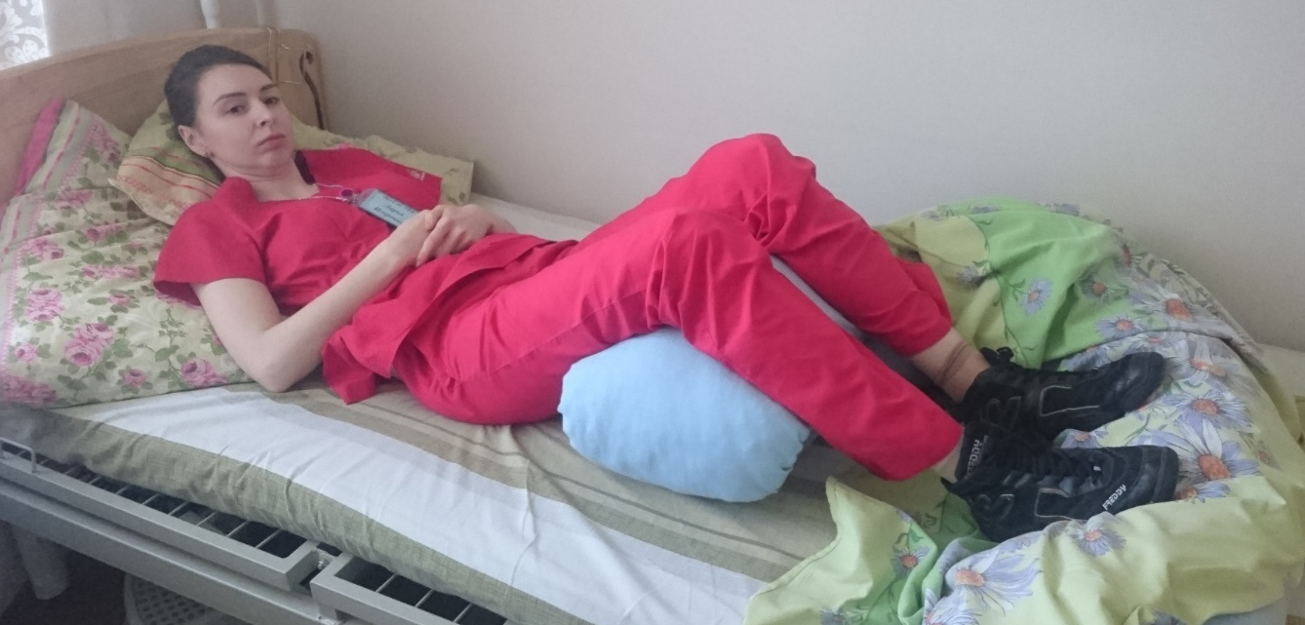
ПОЛОЖЕНИЕ ЛЕЖА НА СПИНЕ
ПРИНЦИПЫ ПОЗИЦИОНИРОВАНИЯ
Для отдыха, не для кормления
Использование укладки (подушек) для максимального расслабления
Конечности в полусогнутом положении*
*Когда ноги выпрямлены и ротированы кнаружи, передняя брюшная стенка напряжена, это приводит к снижению дыхательного объема, особенно в верхушках легких, когда плечи плоско уложены на матрас, а также нарастанию спастики
Notes:
ПРОВЕРИТЬ ТЕКСТ!! ФОТО!

Slide 44
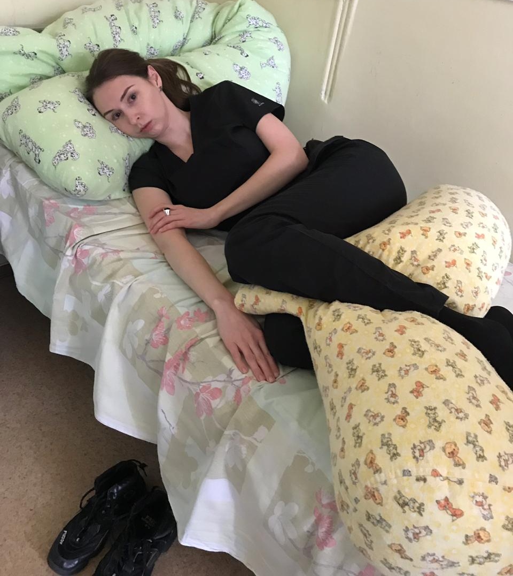
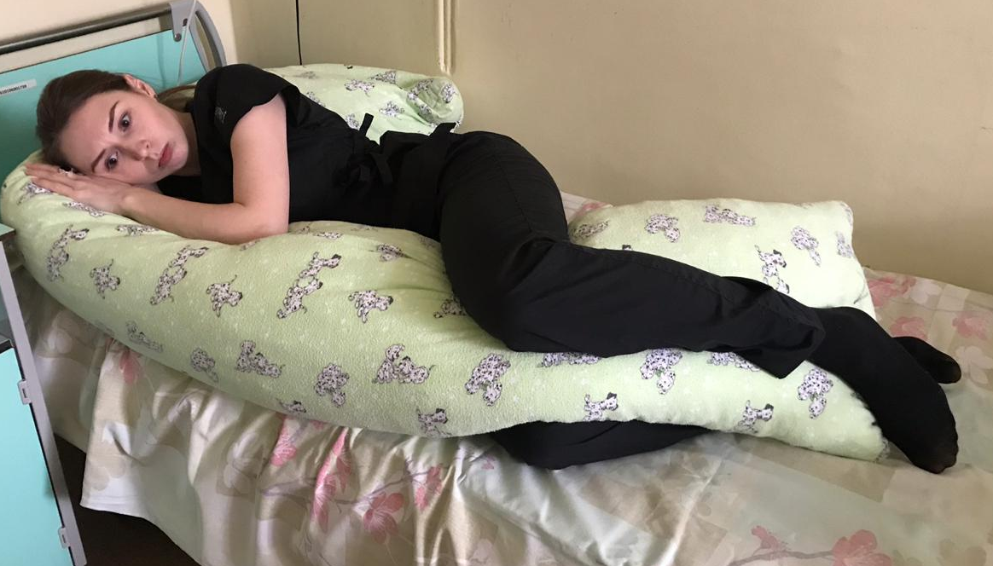
ПРИНЦИПЫ ПОЗИЦИОНИРОВАНИЯ
ПОЛОЖЕНИЕ ЛЕЖА НА БОКУ
Поза для отдыха и деятельности, манипуляций свободной рукой
Опора вдоль спины, между ногами
У-образная подушка не должна быть толще пациента
Верхняя нога должна полностью лежать на опоре (все что висит, все устает)
Иногда от переразгибания рук помогает аналог «пеленания», широкая косынка вокруг корпуса, восьмёркой вокруг ног
Удобно использовать подушку У-образной формы по росту пациента, чтобы непрерывная опора создавала «гнездо» вокруг тела и давала ощущение полной опоры
Notes:
ФОТО!

Slide 45
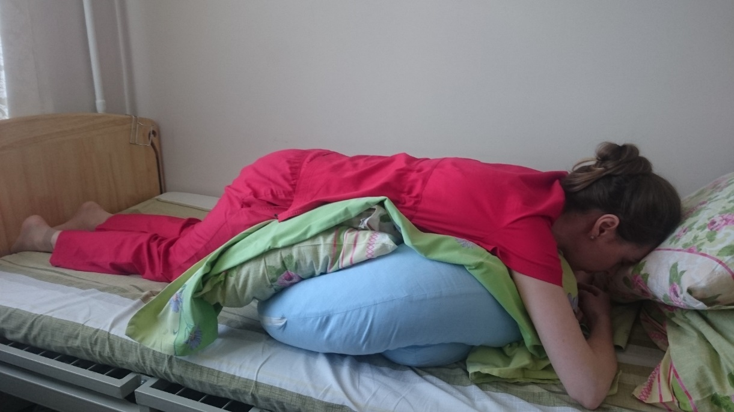
ПРИНЦИПЫ ПОЗИЦИОНИРОВАНИЯ
ПОЛОЖЕНИЕ ЛЕЖА НА ЖИВОТЕ
ПОЛОЖЕНИЕ «НА ЧЕТВЕРЕНЬКАХ»
расслабление, дренаж легких, облегчение эвакуации мокроты
Под живот подкладывается большой валик, иногда под лоб тоже
Требуется опора, ноги не распадаются в стороны
Иногда достаточно валика или клина под грудь, если человек держит голову сам
Гастростома и трахеостома не являются противопоказаниями для лежания на животе и боку
Notes:
ФОТО !

Slide 46
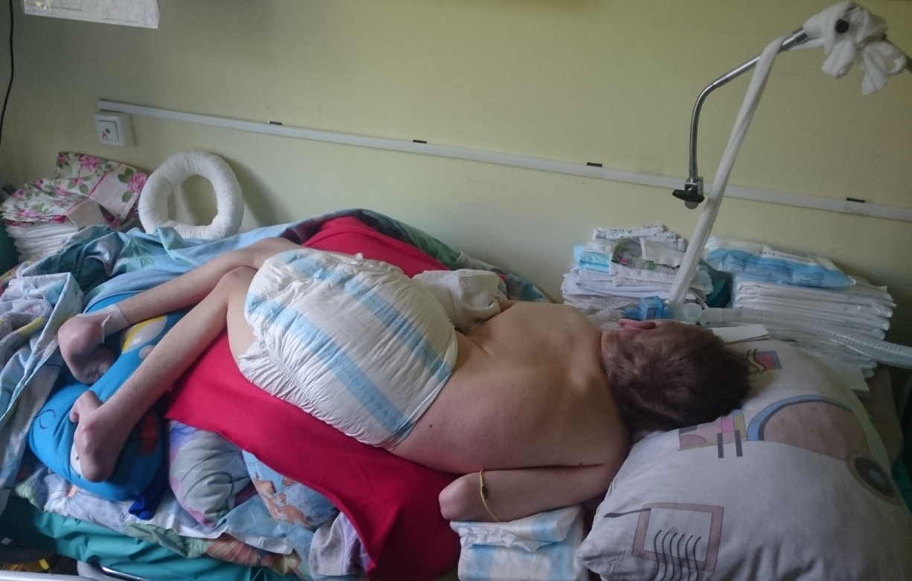
ПРИНЦИПЫ ПОЗИЦИОНИРОВАНИЯ
ПОЛОЖЕНИЕ ЛЕЖА НА ЖИВОТЕ
расслабление, дренаж легких, облегчение эвакуации мокроты
Гастростома и трахеостома не являются противопоказаниями для лежания на животе и боку
Notes:
ФОТО !

Slide 47
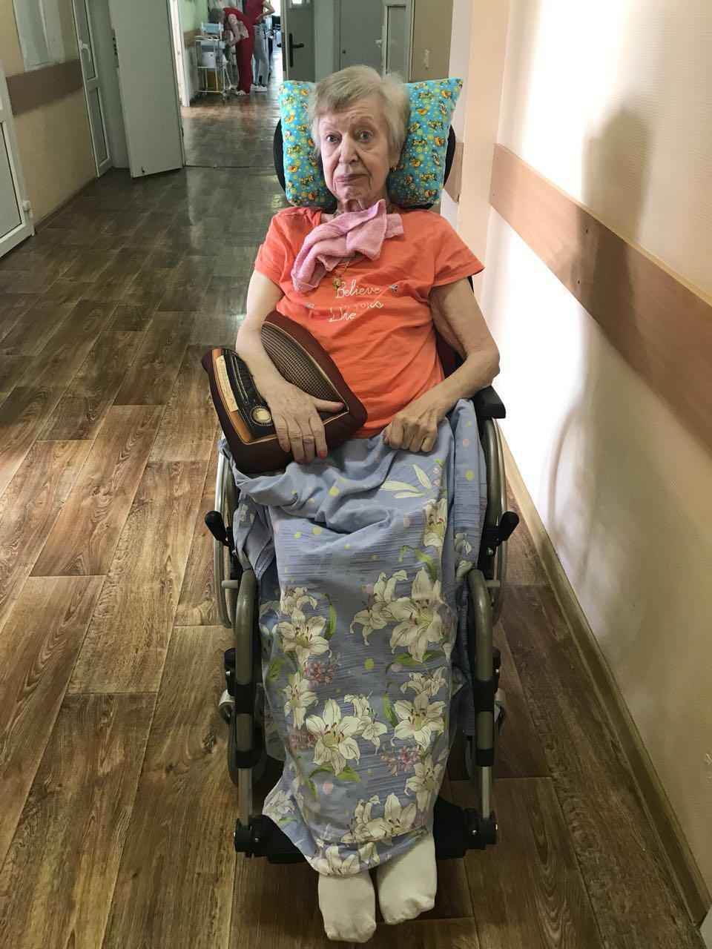
ПРИНЦИПЫ ПОЗИЦИОНИРОВАНИЯ
ПОЛОЖЕНИЕ
В КОЛЯСКЕ
Для сидения в коляске пациент должен быть способен удерживать голову, либо используется головодержатель
Если ширина сидения больше ширины пациента и таз болтается, при длительном сидении это приводит к усталости, боли, деформации позвоночника
Между стенками коляски и тазом необходимо вложить плотные валики, если плохо удерживает позу сидя, то до подмышек
Пациент должен быть пристегнут, даже самый слабый пациент может неожиданно дернуться
Notes:
ФОТО!

Slide 48
ПРИНЦИПЫ ПОЗИЦИОНИРОВАНИЯ
ПОМНИТЕ!
Грамотное позиционирование
не требует сложных и дорогостоящих предметов
Оно требует внимания к пациенту и понимания, на сколько комфортно и удобно пациенту находиться в определенной позе
Notes:
ФОТО!

Slide 49
БЕЗОПАСНОСТЬ ПРИ УХОДЕ
ЗА МАЛОМОБИЛЬНЫМИ ПАЦИЕНТАМИ

Slide 50
БЕЗОПАСНОСТЬ ПРИ УХОДЕ ЗА ПАЦИЕНТАМИ
Использование
подъемников
Использование
средств для
перемещения
Использование
досок для
пересаживания
Использование
средств для
перемещения
Использование
подъемников
Использование
досок для
пересаживания
облегчает труд медицинских сотрудников
является профилактикой профзаболеваний
дает пациенту уверенность в безопасности
перемещений

Slide 51
СПАСИБО ЗА ВНИМАНИЕ!
Московский многопрофильный центр паллиативной помощи Департамента здравоохранения города Москвы
Москва, 2019 г.

